Slide 1
PONG
Felix, Dilan, Mike

Slide 2
Inhaltsverzeichnis
Machbarkeitsanalyse
Pflichtenheft
Software-Design
Test Dokumentation

Slide 3
Machbarkeitsanalyse Kompetenzen
Unsere Gruppe besitzt alle nötigen Kompetenzen um das Projekt in vorgegebener Zeit zu realisieren. Dazu gehören:
Objektorientiertes Programmieren (C#)
XML Strukturen zur Speicherung von Highscores
SFX Design mit FL Studio 12

Slide 4
Machbarkeitsanalyse Kompetenzenverteilung
Mike | Programmieren (C#) SFX Design mit FL Studio 12
Felix | Objektorientiertes Programmieren (C#) XML Strukturen zur Speicherung von Highscores SFX Design mit FL Studio 12
Dilan | Objektorientiertes Programmieren (C#)

Slide 5
Machbarkeitsanalyse Software
Entwicklungsumgebung Visual Studio 2019 (Vorhanden)
System.Drawing Library (Vorhanden)
Digital Audio Workstation FL Studio 12 (Vorhanden)

Slide 6
Machbarkeitsanalyse Hardware
Windows PC (Vorhanden)

Slide 7
Pflichtenheft
Anwendung für Windows
Programmierende Spiel heißt Pong
Spieler Links und Rechts
Pro Spieler ein Paddel maximal 2 Personen
Paddel bewegen sich vertikal
Ball prallt von der oberen und unteren Spielbegrenzung ab
Einzel- und Mehrspielermodus
KI als Gegenspieler

Slide 8
Software-Design Benutzerrollen
Da wir uns für das Projekt entschieden haben wird es nur den Anwender als Benutzer
geben.

Slide 9
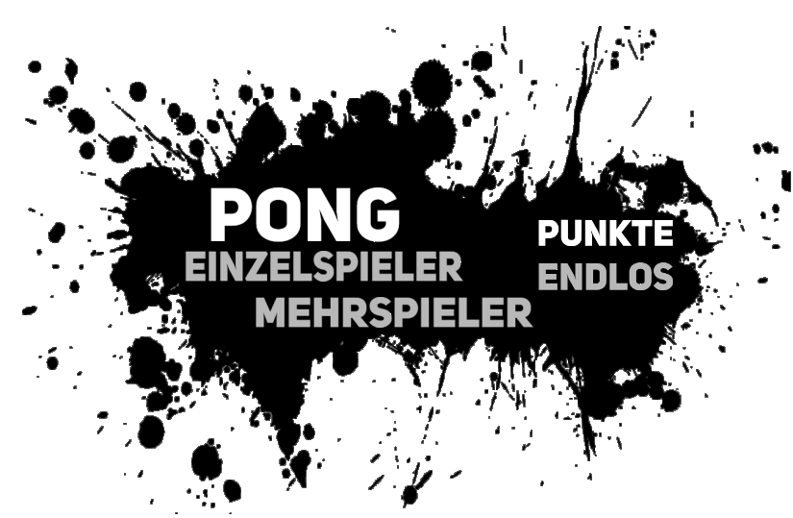
Software-Design GUI
Hauptmenü
Einzelspieler Button
Mehrspieler Button
Punkte / Endlos Modus Auswahl Buttons

Slide 10
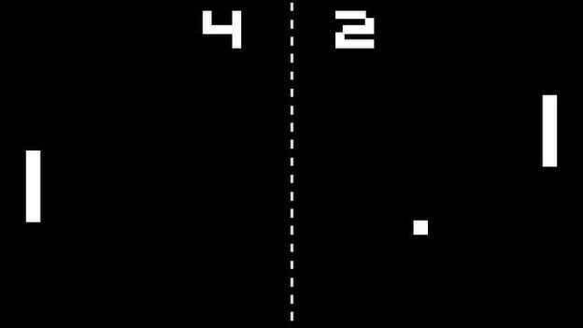
Software-Design GUI
Spielfeld
Schwarzer Hintergrund
Paddel, Ball und Scores sind weiß
Die Scores befinden sich in der oberen Mitte auf der Seite des entsprechenden Spielers

Slide 11
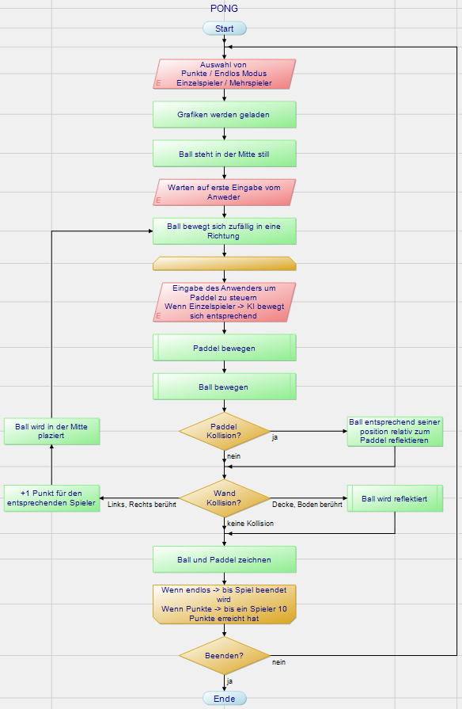
PAP

Slide 12
Blackbox - Test
Programm funktioniert
Punkt bei Treffen der linken oder rechten Wand
Punkte und Einzelspielermodus noch nicht implementiert
Ball hängt im Paddel beim Treffen der oberen oder unteren Kante

